Slide 1

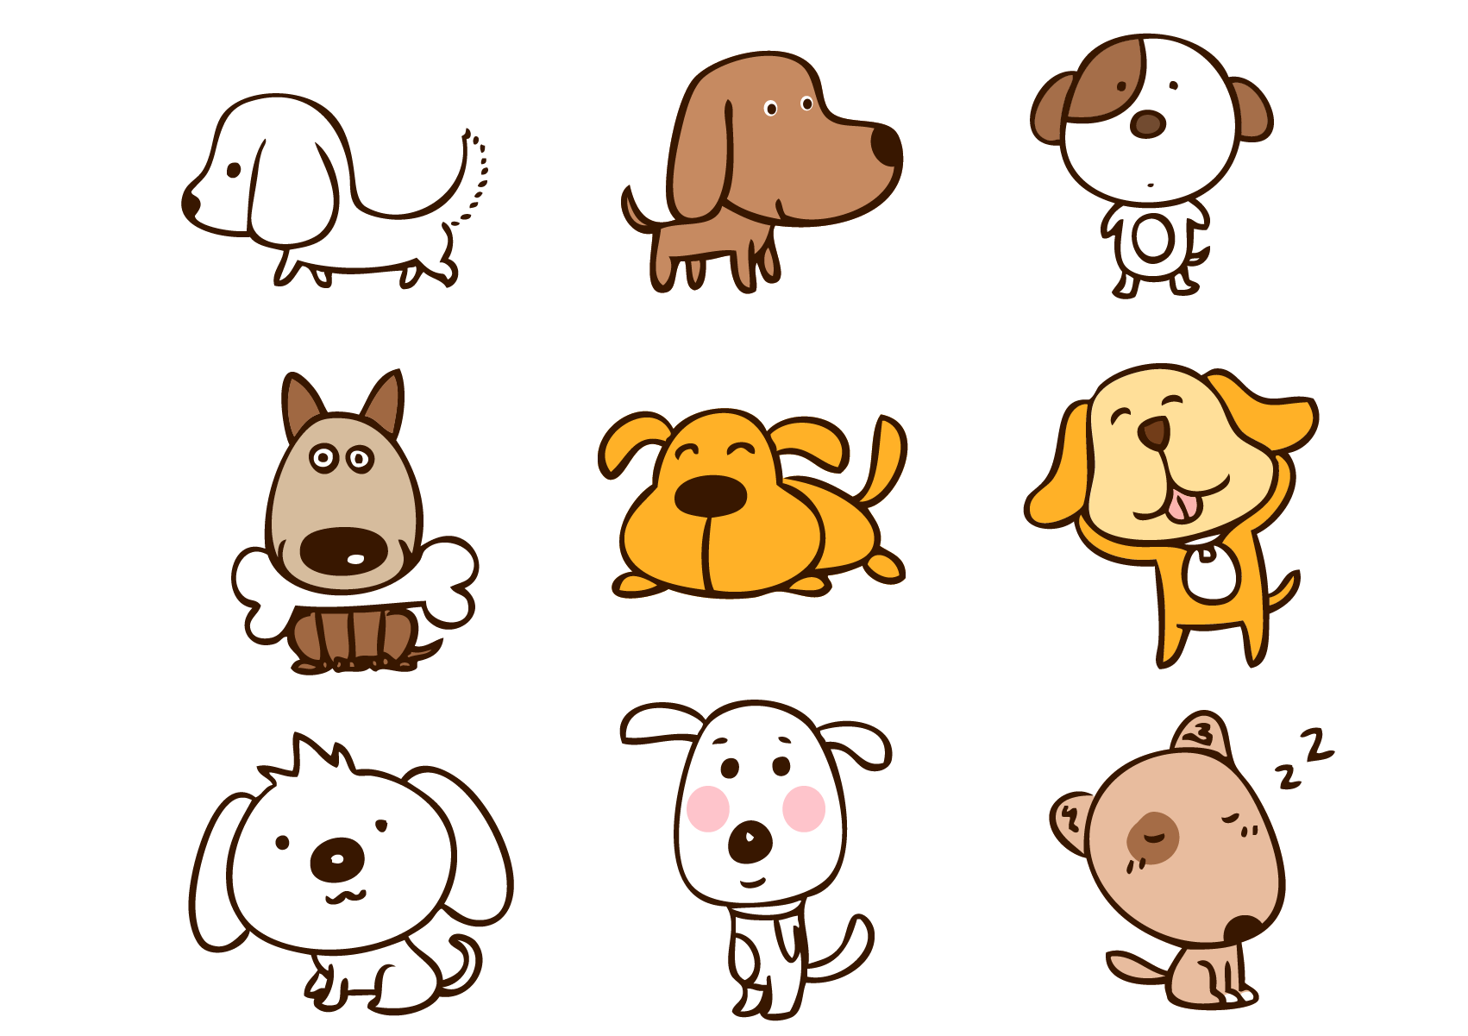

(Tiết 3)

Slide 2

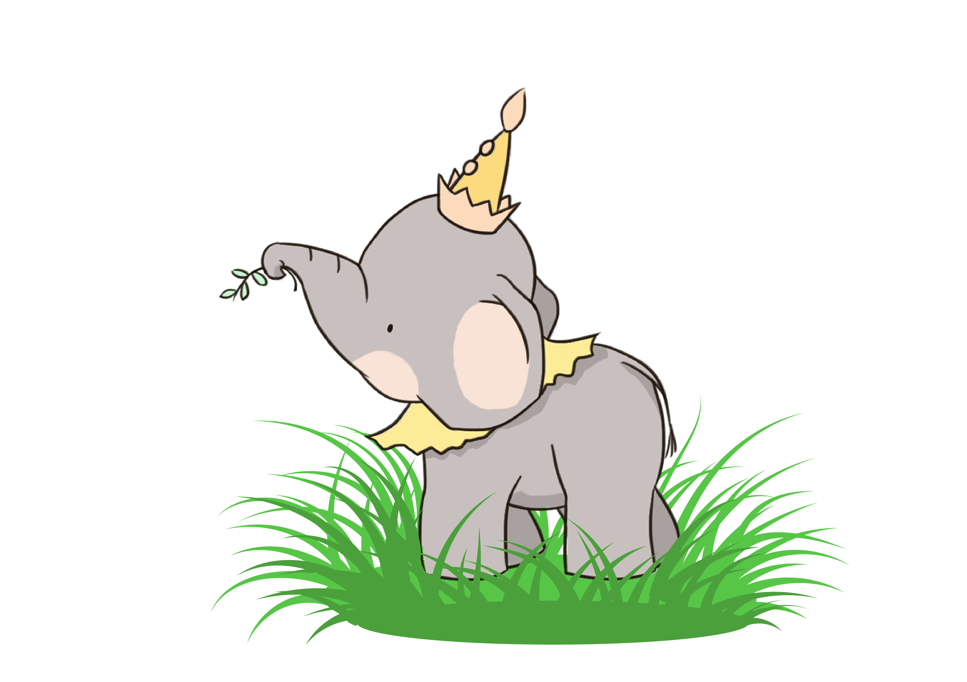

Slide 3



Sưu tầm tranh ảnh về một số con vật

Slide 4
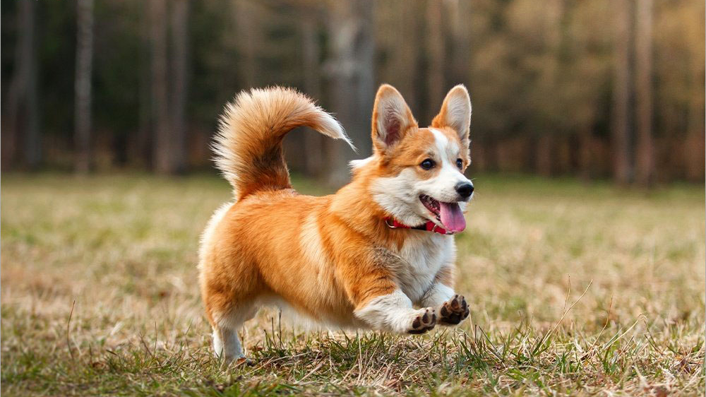
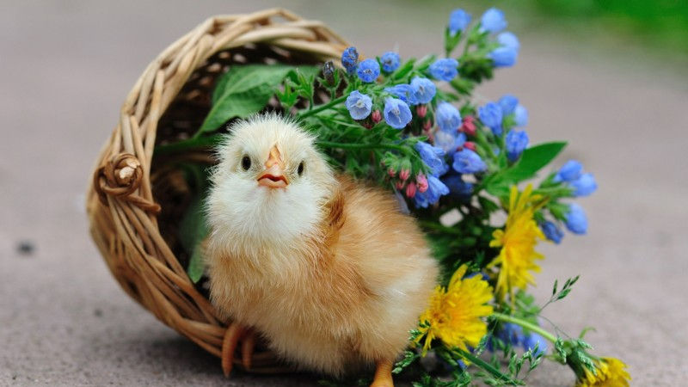
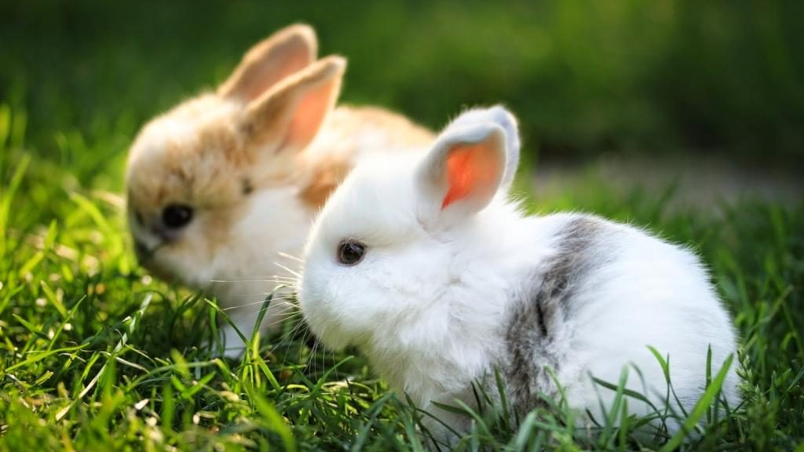
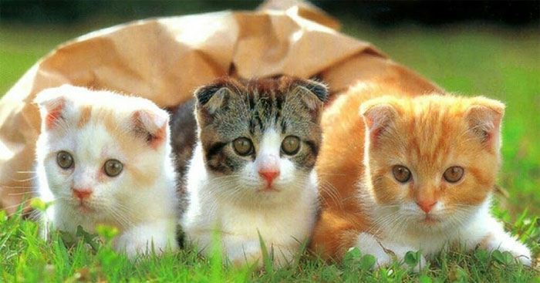

Slide 5
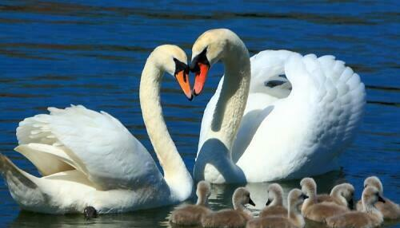
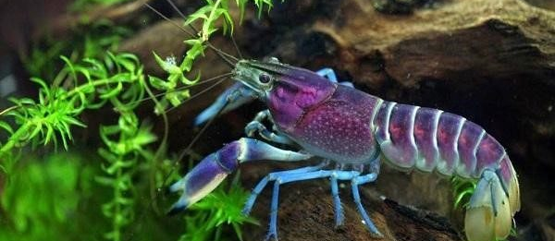
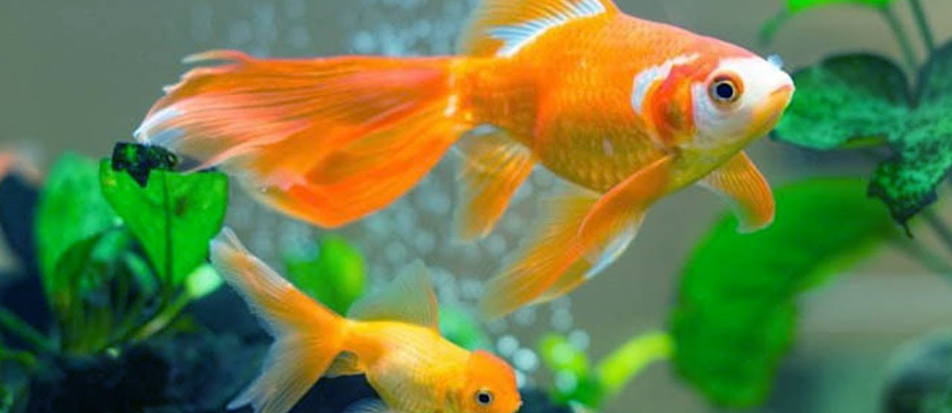
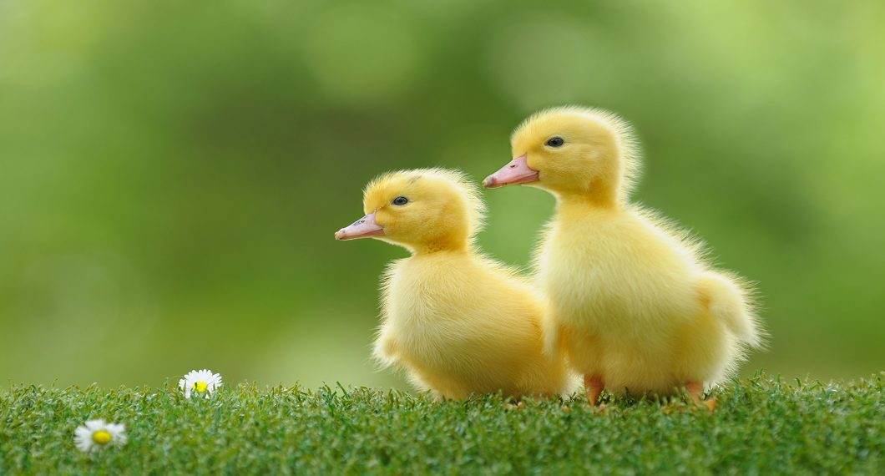

Slide 6
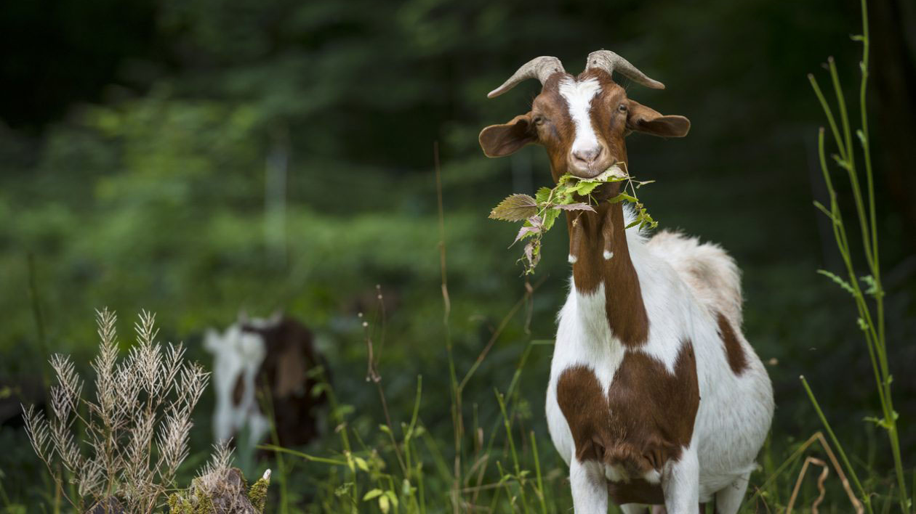
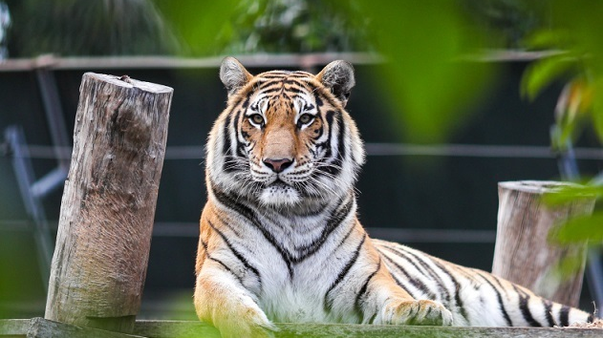
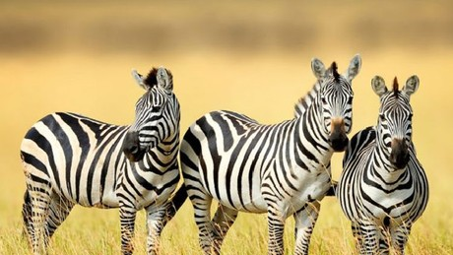
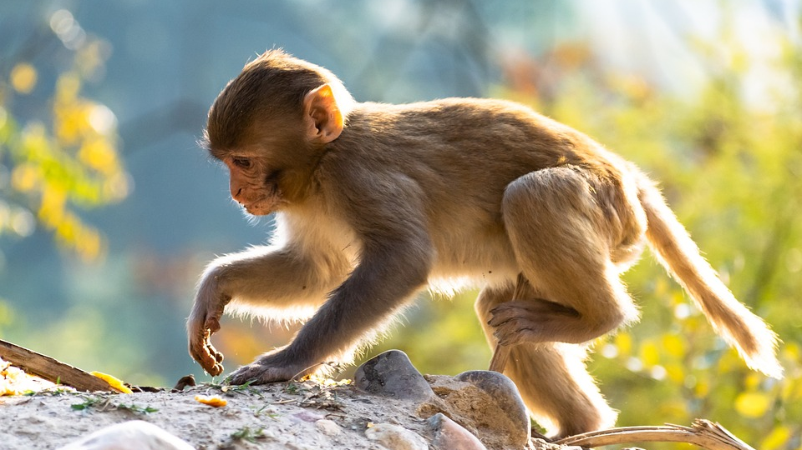

Slide 7

2. Giới thiệu tên và đặc điểm của các con vật đó.
Notes:
Hương Thảo – Zalo 0972115126

Slide 8

Thảo luận, giới thiệu tên và đặc điểm của động vật.
Thống nhất kết quả và chia sẻ trước lớp

Slide 9

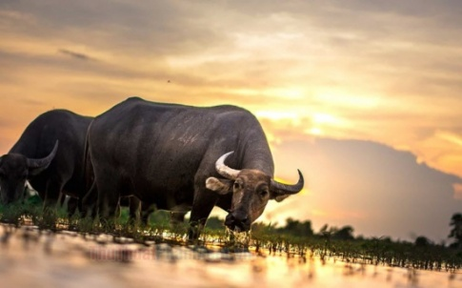
Tên: con trâu.
Đặc điểm: có lớp lông mao màu đen xám, có sừng cong như cái lưỡi liềm. Con trâu thường giúp người nông dân cày cấy ruộng đất và trở thành bạn với người nông dân.

Slide 10
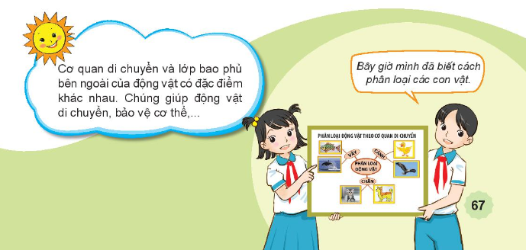

Slide 11

Notes:
Hương Thảo – Zalo 0972115126

